Slide 1
Globalno Zagrijavanje
Gabriel Margeta, 1.b

Slide 2
Globalno zatopljenje ili globalno zagrijavanje je postupno zagrijavanje Zemljine površine i najdonjih slojeva atmosfere uzrokovano učinkom staklenika, što dovodi i do globalnih promjena klime.

Slide 3
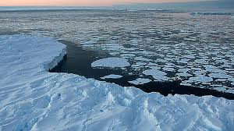
Klima se mijenjala i u Zemljinoj prošlosti, no smatra se da sadašnje globalno zagrijavanje nastaje zbog povećanih emisija stakleničkih plinova.
Na osnovi mišljenja velikog broja znanstvenika – sadržanih u izvještajuMeđuvladinoga panela o promjenama klime objavljenog u 2000. i 2001. temeljenoga na klimatskim modelima kao i na podrobnoj analizi temperaturnih prilika te promjena ledenog omotača na Zemlji, koja pokazuje neupitno zatopljenje posljednjih stotinu godina – smatra se da bi do 2100. temperatura zraka bila viša čak za 1.5 do 5.8 °C, ovisno o stupnju povećanja stakleničkih plinova

Slide 4
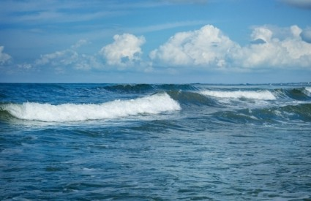
Globalno zagrijavanje dovodi do velikih i za neke dijelove čovječanstva katastrofalnih posljedica: zbog topljenja ledenjaka i snježnoga pokrivača došlo bi do podizanja razine mora, koje bi preplavilo mnoga obalna naselja, posebno otočkih država, povećanog broja vremenskih nepogoda u mnogim dijelovima svijeta (ciklona, uragana, poplava), premještanja tropskih uvjeta prema sjeveru i do pojave sušnih razdoblja na području Sredozemlja, a sjevernije od njega do znatnog povećanja količine oborina.

Slide 5
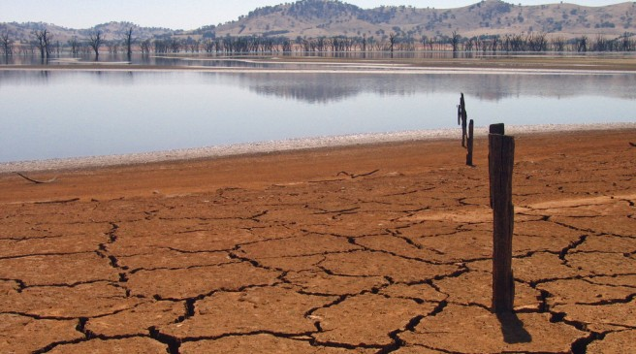
Dok za primarni i najveći uzrok globalnog zatopljenja postoji znanstveno slaganje, za dugoročne posljedice postoji nekoliko hipoteza, jer su trenutni računalni modeli preslabi za rješavanje takvih problema. Znanstveno slaganje u većem dijelu zajednice jest da su globalnom zatopljenju prvenstveni razlozi čovjekov utjecaj ugljikov dioksid, metana i ostalih stakleničkih plinova od strane industrijskih postrojenja u razvijenim zemljama, te krčenje šuma (deforestacija) velikih područja na Zemlji.

Slide 6
Najpopularnija je teorija prema kojoj je globalno zatopljenje posljedica emisije ugljikovog dioksida i metana od strane industrijskih postrojenja u razvijenim zemljama. Prema toj teoriji povećana koncentracija tih plinova dovodi do tzv. učinka staklenika u atmosferi. Pod pritiskom pokreta za zaštitu okoline mnoge su vlade prihvatile tu teoriju i potpisale Protokol iz Kyota čiji je cilj smanjivanje emisije tih plinova.

Slide 7
